Slide 1

DIAGNOSTICA PER I BENI CULTURALI
MEDIA, ARTI, CULTURE (LM-65)
Università di Teramo
Cecilia Paolini
Università di Teramo
XXVI Lezione
FLUORESCENZA DA RAGGI X
Dipartimento di Scienze della Comunicazione

Slide 2
FLUORESCENZA DA RAGGI X
Analisi che dà informazioni sui materiali costitutivi dell’oggetto d’indagine senza necessità del prelievo microdistruttivo.
Analisi che sfrutta la capacità dei raggi χ di ionizzare la materia. Si indirizzano fotoni di energia superiore a quella che tiene l’elettrone vincolato al suo orbitale.
Gli orbitali più vicini al nucleo hanno minore energia: gli elettroni, eccitati dal flusso di fotoni dei raggi χ, vengono strappati dagli orbitali più interni. Si genera una reazione a catena per cui gli elettroni degli orbitali più esterni tendono a colmare l’orbitale lasciato dall’elettrone eccitato. Nel passaggio tra l’orbitale più esterno a quello più interno, l’elettrone rilascia energia dovuta alla differenza tra il livello originario, di carica energetica superiore, e quello verso cui si sposta.
CAPACITÁ DI IONIZZAZIONE E FLUORESCENZA
Dipartimento di Scienze della Comunicazione

Slide 3
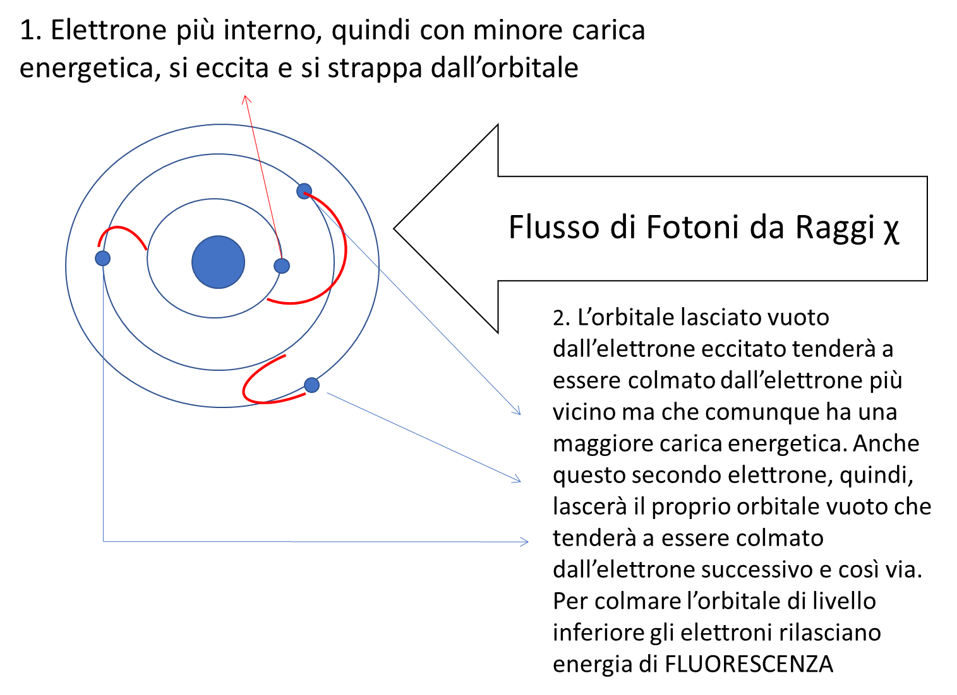
FLUORESCENZA DA RAGGI X
Dipartimento di Scienze della Comunicazione

Slide 4
FLUORESCENZA DA RAGGI X
Quando l’elettrone colma l’orbitale di livello energetico inferiore lasciato vuoto, emette fotone di fluorescenza (per liberarsi dell’energia in più) pari all’energia dell’orbitale d’origine meno l’energia dell’orbitale occupato (N₂-N₁=γ dove N rappresenta il livello energetico dei vari orbitali e γ il fotone).
Il fotone emesso costituisce l’impronta digitale della materia di cui è composto l’oggetto che si sta analizzando. Maggiore è il numero atomico della materia indagata, maggiore sarà l’energia del fotone di fluorescenza.
IMPORTANZA DELLA FLUORESCENZA
Dipartimento di Scienze della Comunicazione

Slide 5
FLUORESCENZA DA RAGGI X
I primi 15 elementi della TAVOLA PERIODICA DEGLI ELEMENTI non sono riconoscibili con questa analisi perché troppo leggeri.
Non si riesce a individuare lo strato da cui proviene l’informazione se non per via deduttiva.
L’analisi non dà indicazioni sul tipo di pigmento ma sull’elemento di cui il pigmento è composto. Per dedurre il pigmento degli strati non visibili spesso si ricorre all’analisi comparativa con la macrofotografia in modo da osservare il colore relativo all’elemento conosciuto.
LIMITI DELL’INDAGINE
Dipartimento di Scienze della Comunicazione

Slide 6
FLUORESCENZA DA RAGGI X
La spettroscopia di fluorescenza a raggi X a scansione (MAXRF) consente la mappatura multi-elementale (elementi con numero atomico Z>12) di macro-aree sulla superficie di un manufatto tramite un sistema elettronico digitale veloce e un telaio motorizzato con movimento continuo a scansione. La velocità di scansione può arrivare fino a 45 mm/sec, con un tempo di scansione che varia da poche decine di minuti a poche ore, in funzione della risoluzione spaziale e dell’area da scansionare.
Spesso, le macchine per la Macro-XRF mapping sono integrate con la spettroscopia di riflettanza VIS-NIR (generalmente nell’intervallo compreso tra 400-2500 nm) che fornisce informazioni sia sulla distribuzione che sulla natura chimica dei pigmenti e, in generale, sulle componenti organiche presenti in superficie.
MACRO-XRF MAPPING E IN COMBINATA VIS-NIR
Dipartimento di Scienze della Comunicazione

Slide 7
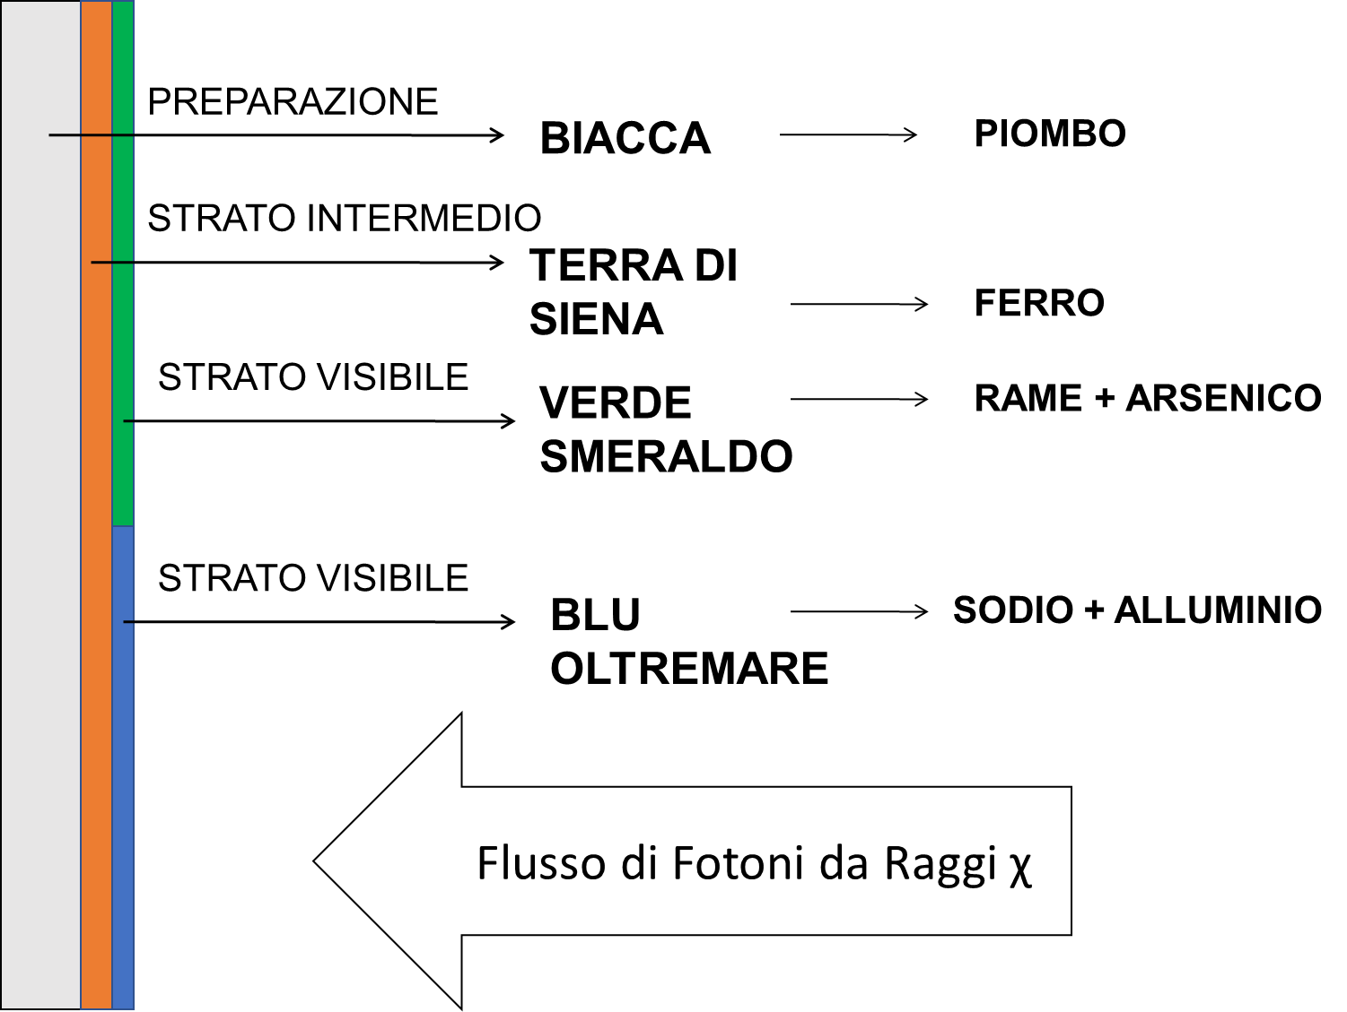
FLUORESCENZA DA RAGGI X
Dipartimento di Scienze della Comunicazione

Slide 8
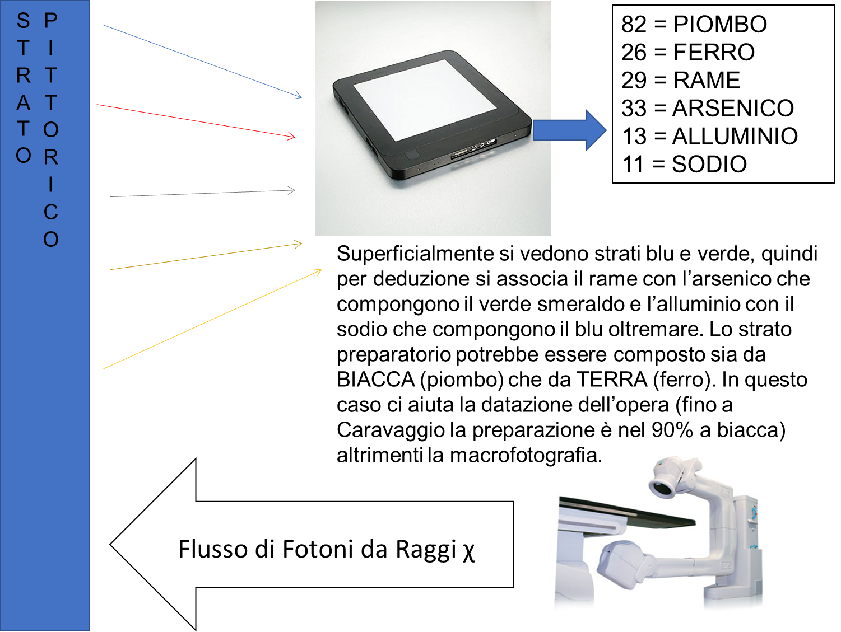
FLUORESCENZA DA RAGGI X
Dipartimento di Scienze della Comunicazione

Slide 9
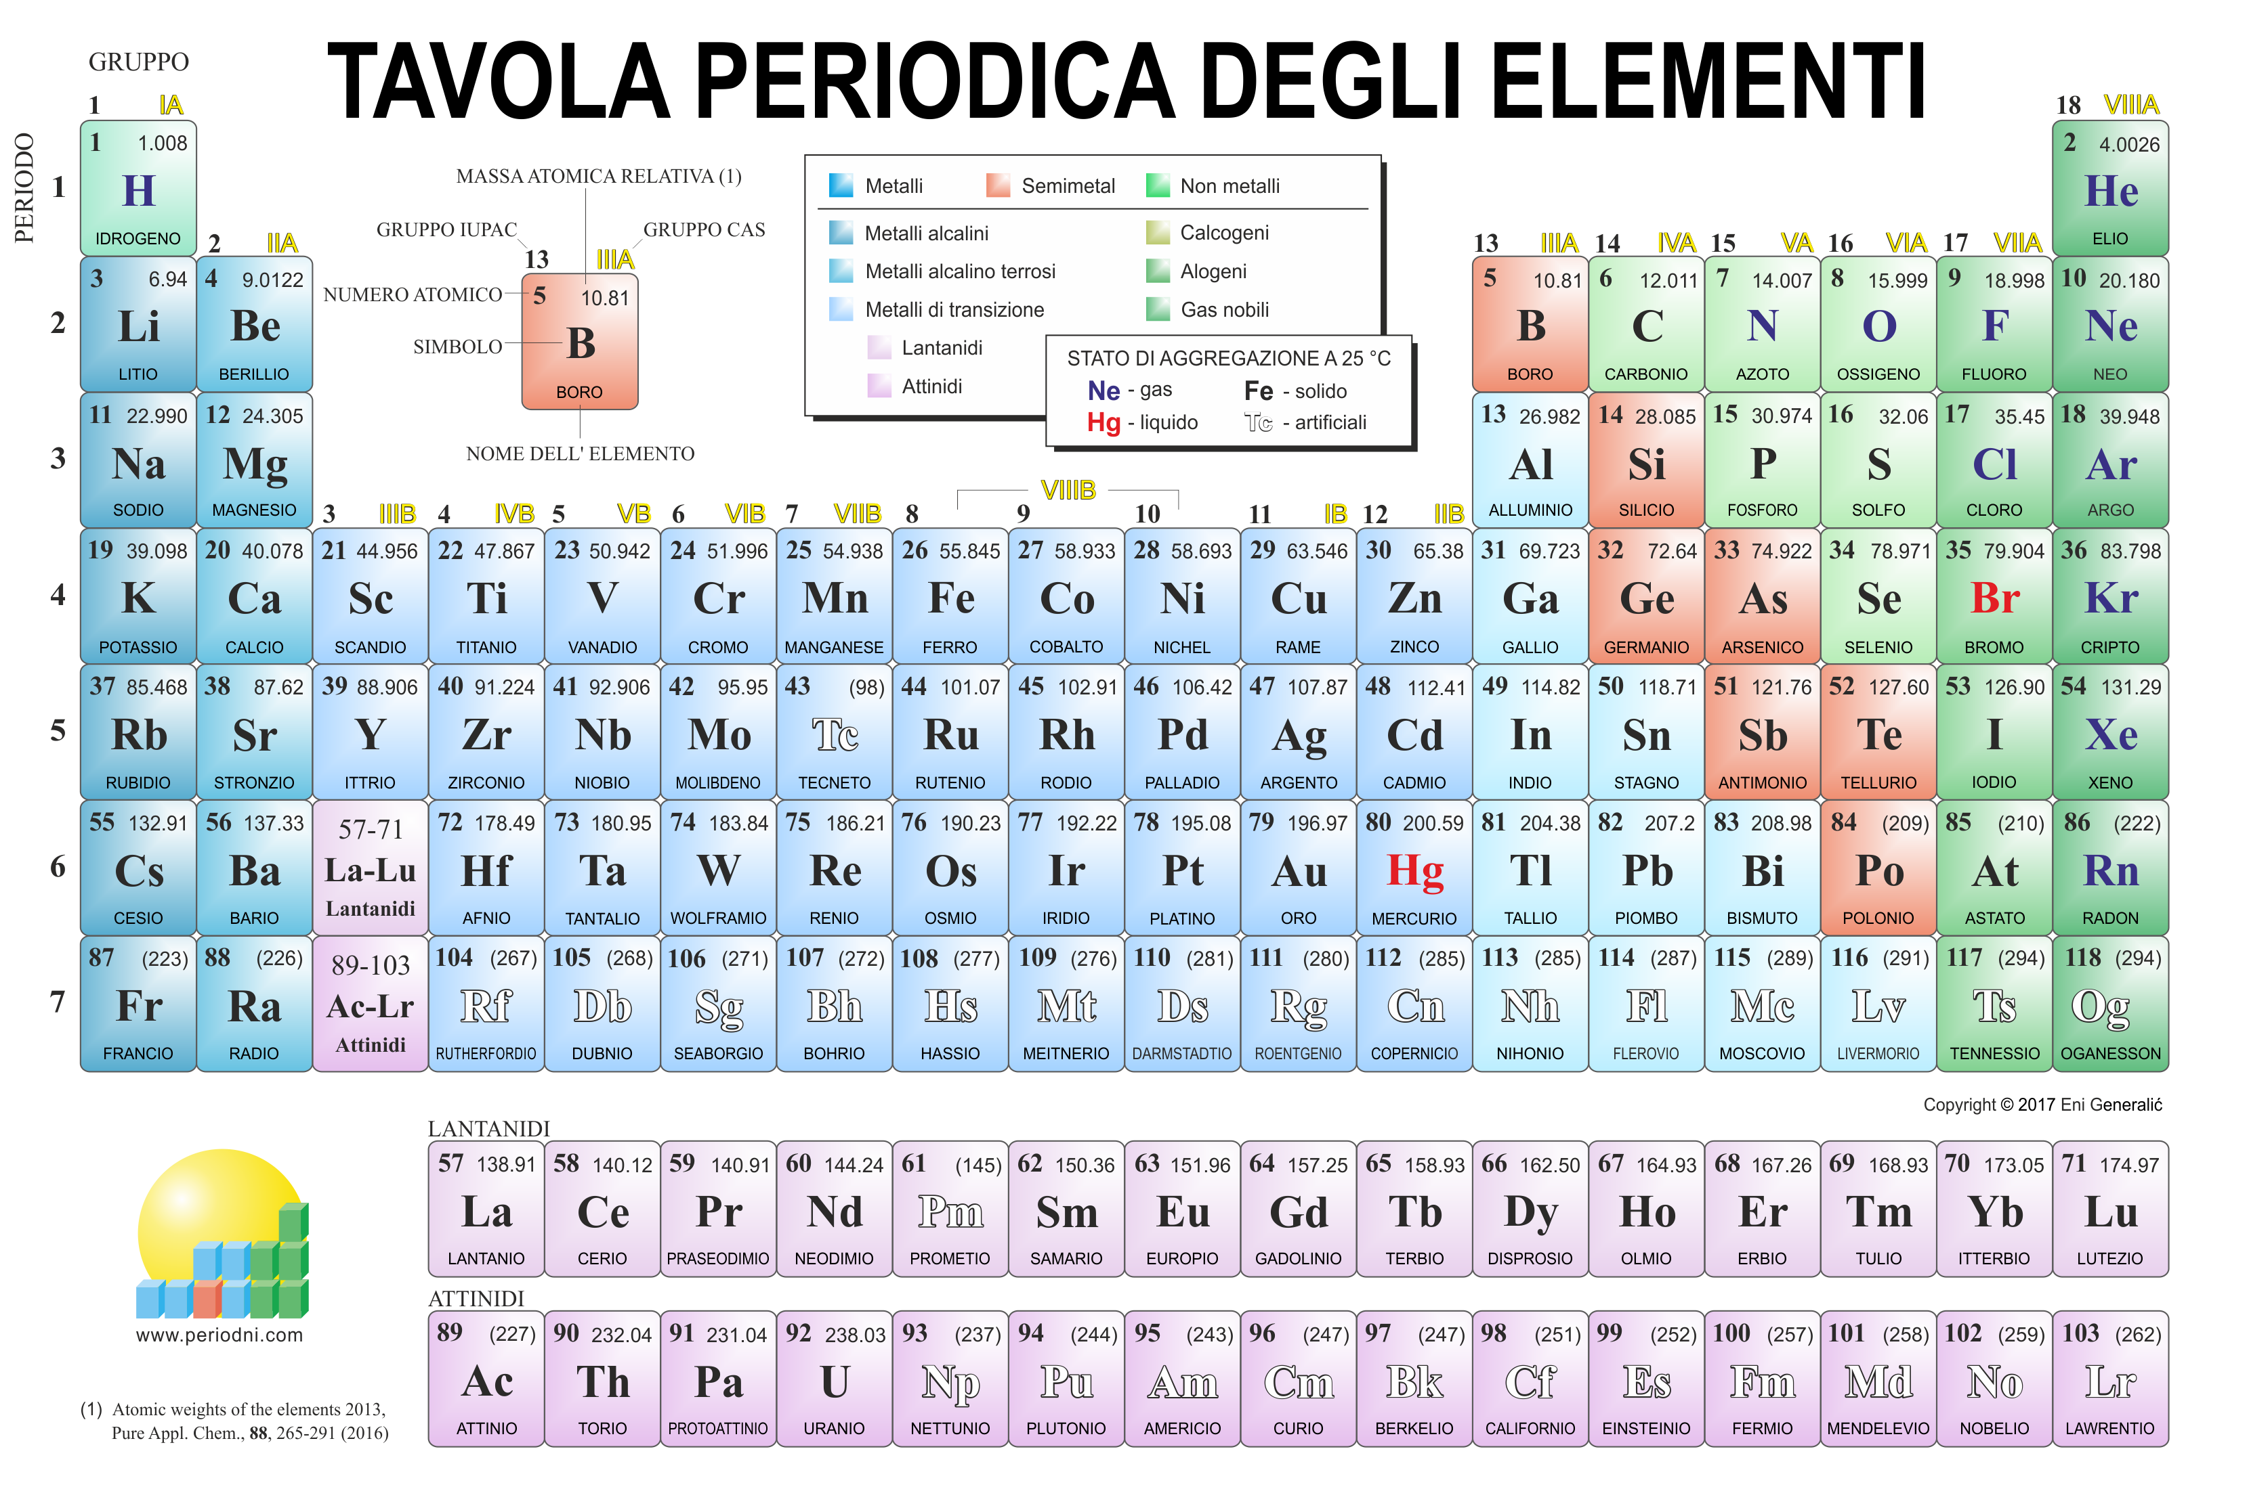
FLUORESCENZA DA RAGGI X
Dipartimento di Scienze della Comunicazione

Slide 10
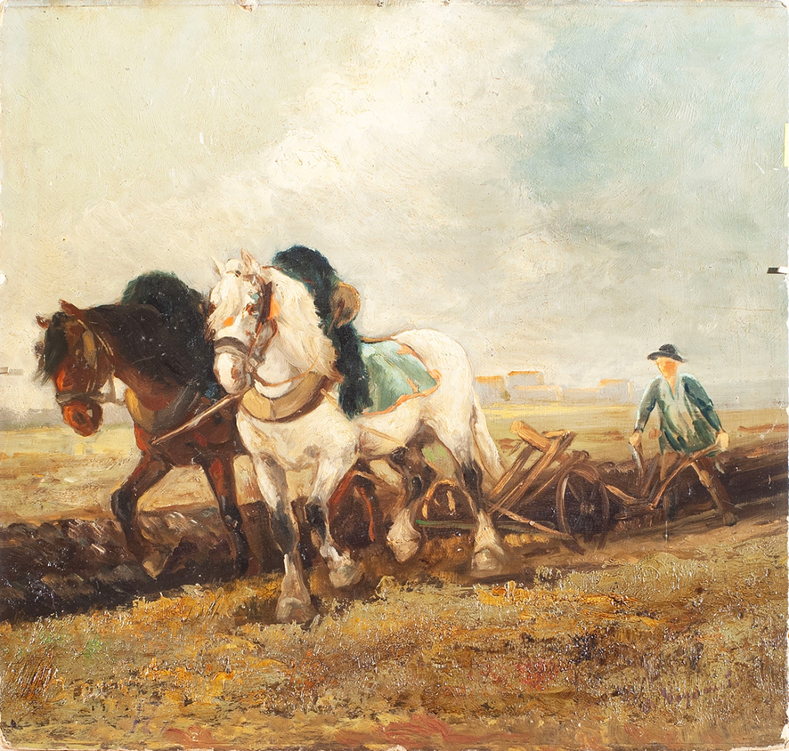
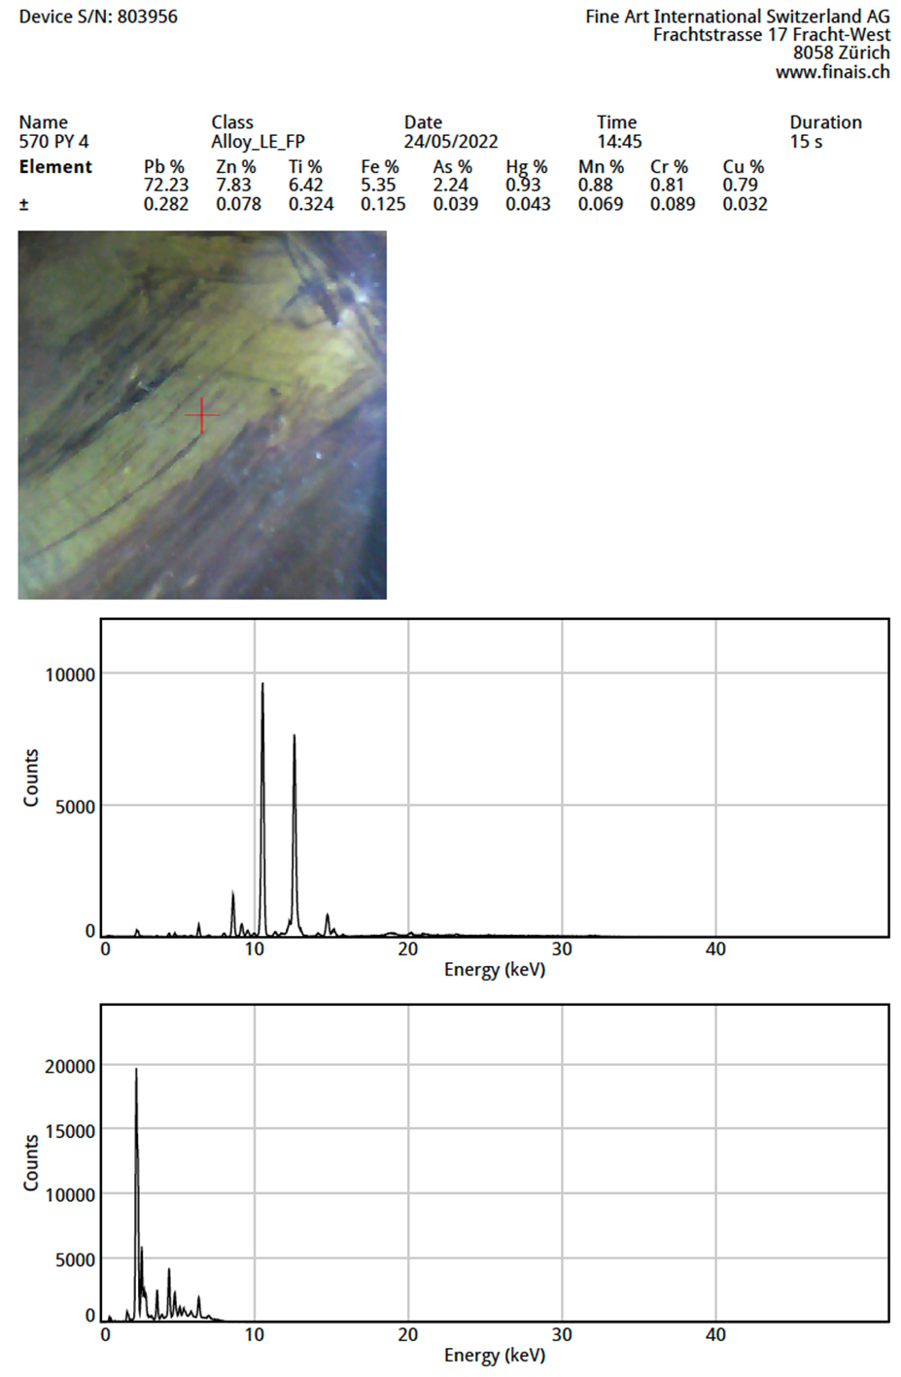
FLUORESCENZA DA RAGGI X
Dipartimento di Scienze della Comunicazione

